Slide 1

TIẾT 78, 79, 80, 81, 82
BÀI 34. THỰC VẬT

Slide 2
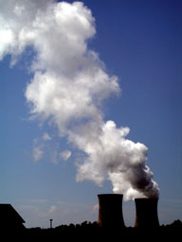
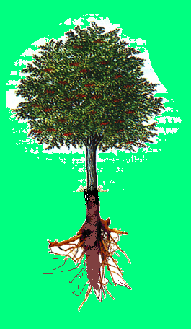
Quan sát sơ đồ cho biết các hoạt động hô hấp của sinh vật, hoạt động đốt cháy nhiên liệu đã lấy khí gì và thải ra môi trường khí gì? Nhờ đâu mà hàm lượng các khí đó được ổn định?
II. VAI TRÒ CỦA THỰC VẬT
1. Vai trò đối với môi trường
Khí cacbonic (CO₂) và
khí oxi (O₂) trong không khí
CO₂
CO₂
CO₂
O₂
Quang hợp
Đốt cháy
Hô hấp
O₂
O₂
O₂
Sơ đồ trao đổi khí

Slide 3
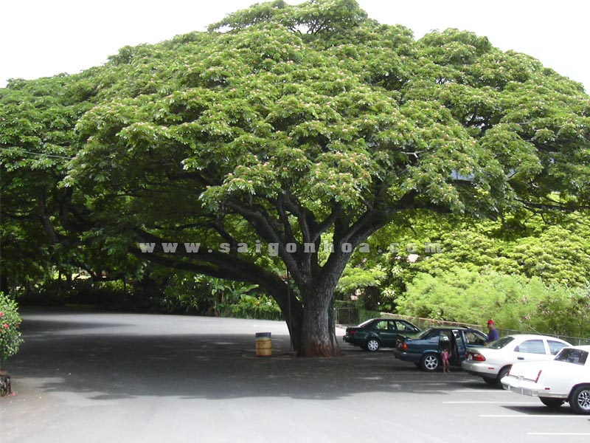
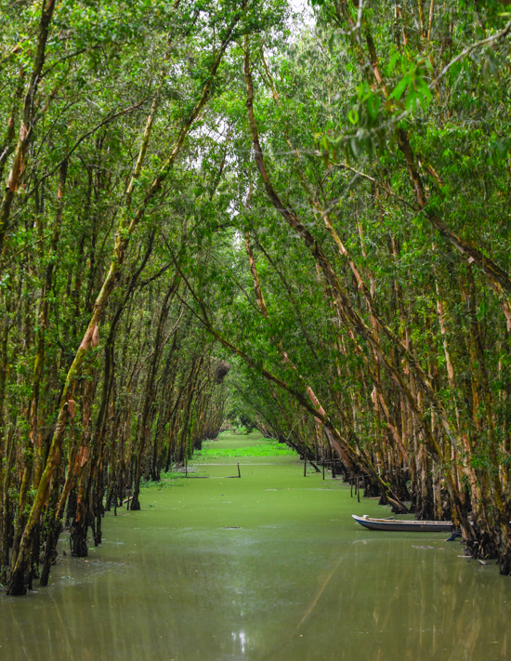
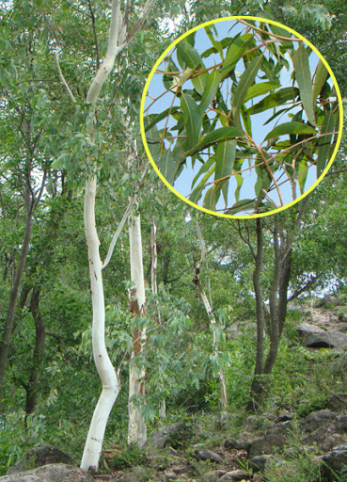
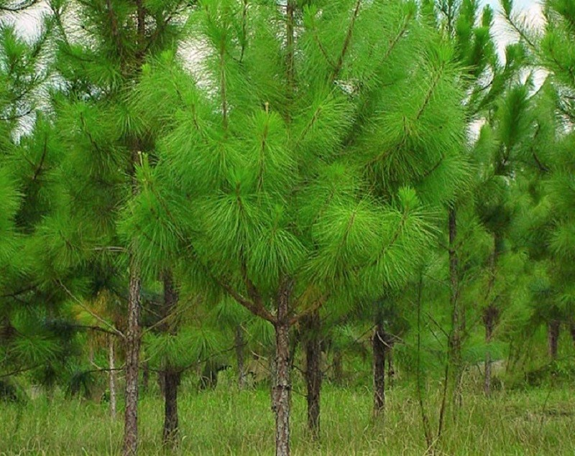
Cây bóng mát
Cây tràm
Cây thông
Cây bạch đàn

Slide 4
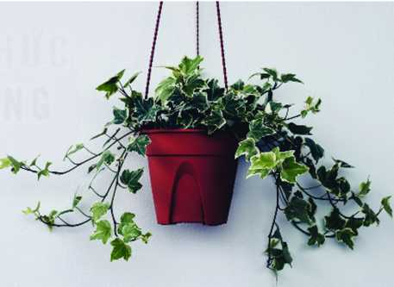
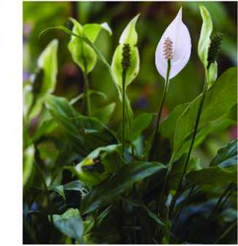
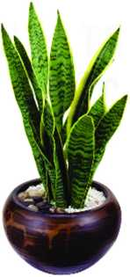
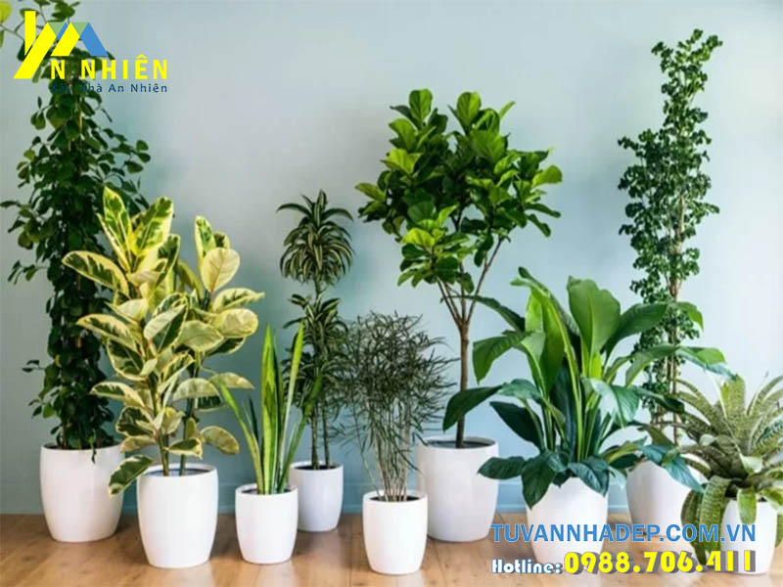
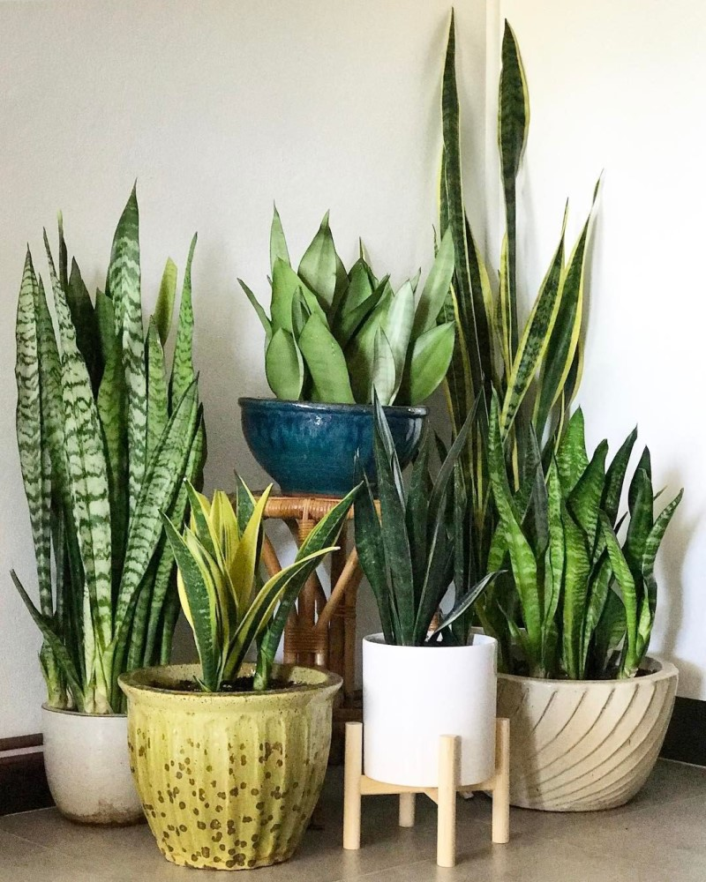
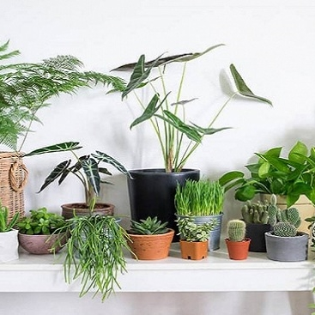
C
MỘT SỐ CÂY TRỒNG TRONG NHÀ

Slide 5






Mưa
Mưa
Lượng chảy 0,6m³/giây
Rơi xuống
Lượng chảy 21m³/giây
A
B
A.Có rừng B. Đồi trọc
Hình 34.9: Lượng chảy của dòng nước mưa ở 2 nơi khác nhau
Quan sát H34.9 và thông tin Sgk-120 và theo dõi thí nghiệm minh hoạ, hoạt động nhóm hoàn thành bảng so sánh điểm khác nhau giữa 2 khu vực A ( có rừng) và B (đồi trọc) trong PHT
Đặc điểm | Khu vực A ( có rừng) | Khu vực B( đồi trọc)
Phân bố cây xanh
Lượng chảy của dòng nước mưa
Khả năng giữ đất
Khả năng giữ nước

Slide 6
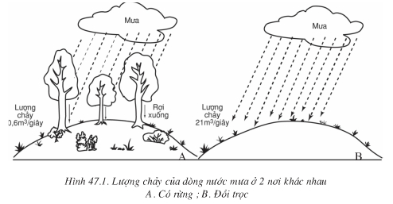
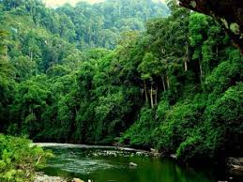
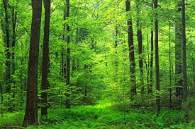
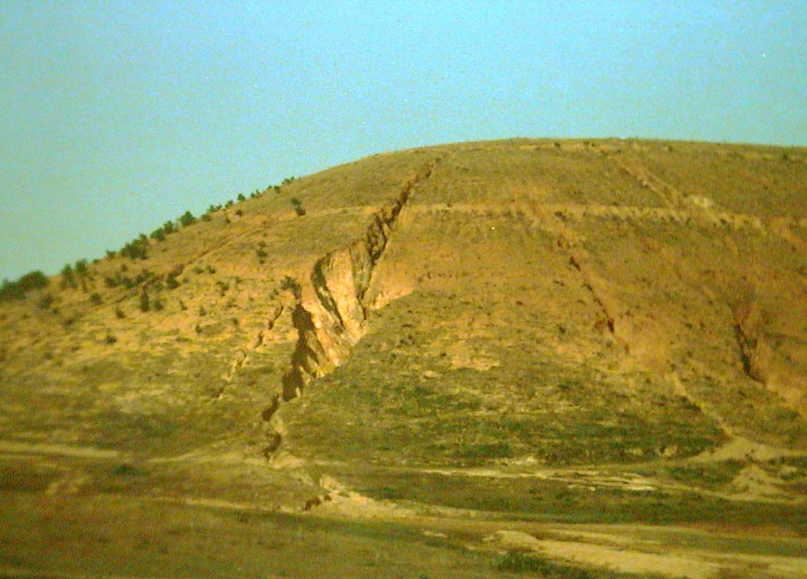
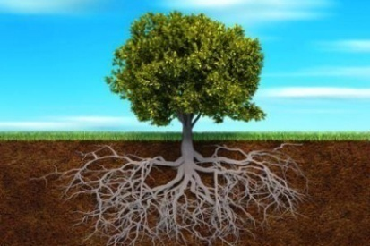
(A)
(B)
Đặc điểm
Khu vực A( có rừng)
Khu vực B (Đồi trọc)
Sự phân bố của cây
Có nhiều cây, phân nhiều tầng
Chỉ có cây bụi nhỏ
Lượng chảy
0,6 m³/s
21 m³/s
Khả năng giữ đất
Giữ được đất (ít bị xói mòn)
Giữ được ít đất (đất bị xói mòn)
Khả năng giữ nước
Giữ được nước
Giữ được ít nước

Slide 7
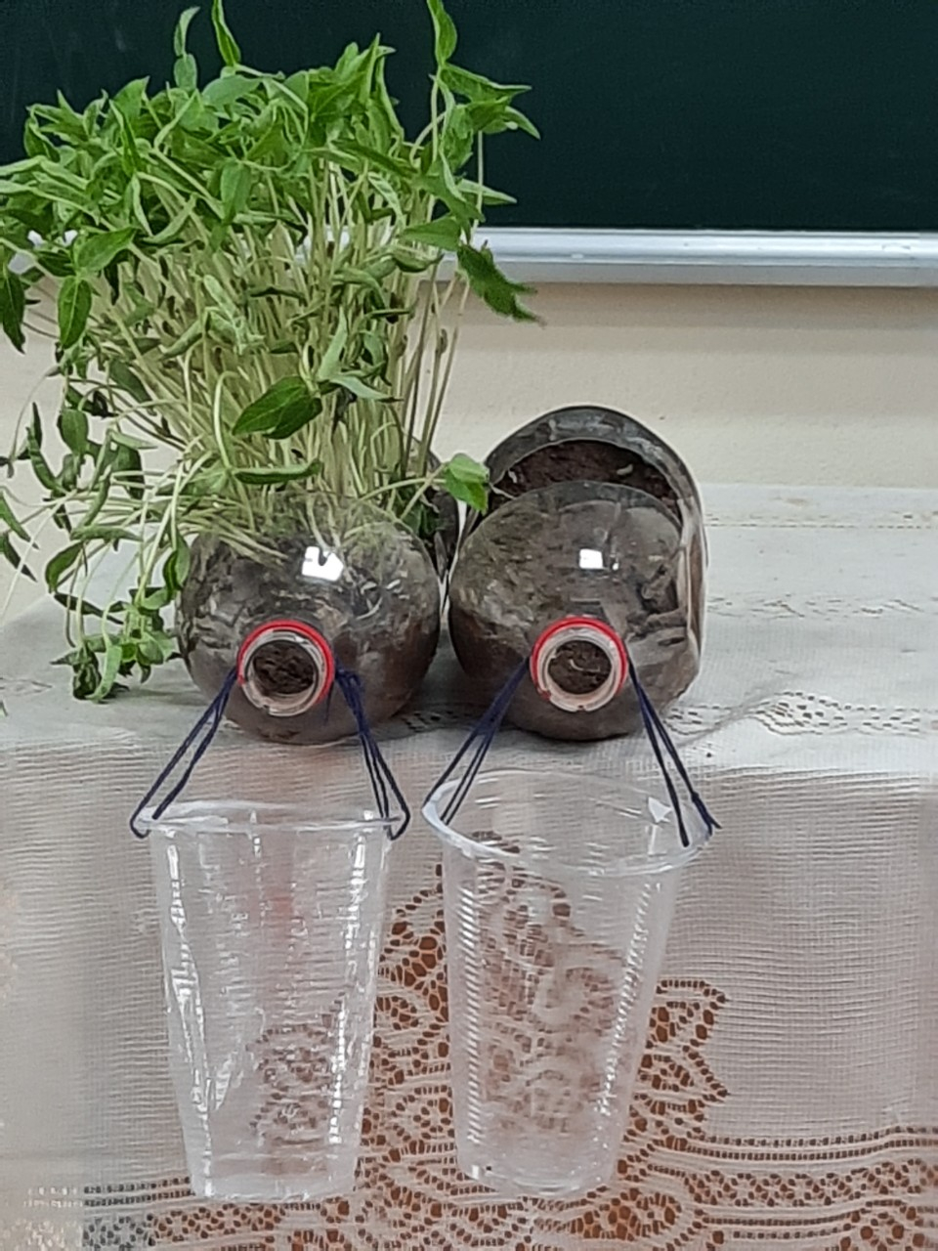
Thực hành thí nghiệm (làm ở nhà) - Châu A: có cây(khu có rừng) - Chậu B: Không có cây (ồi trọc) Tạo 1 trận mưa giả bằng cách tưới vào 2 chậu 1 lượng nước như nhau
- Nhận xét màu sắc và lượng nước chảy ra 2 cốc A và B
- Giải thích kết quả thí nghiệm
A
B

Slide 8
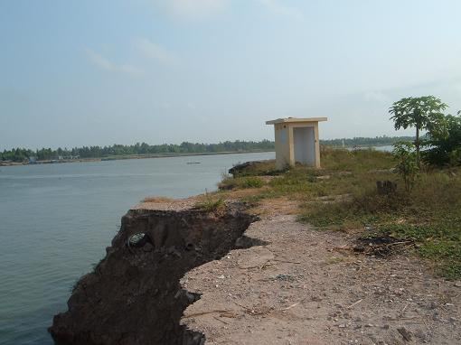
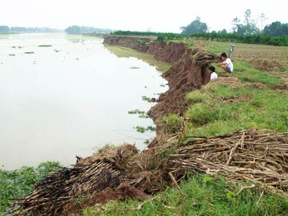
HIỆN TƯỢNG SẠT LỞ Ở CÁC BỜ SÔNG

Slide 9
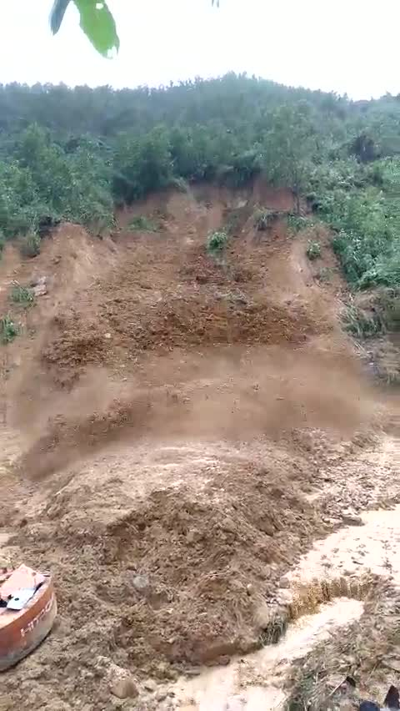
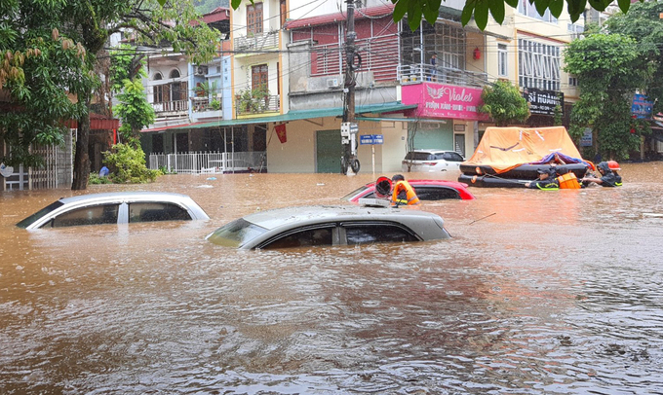
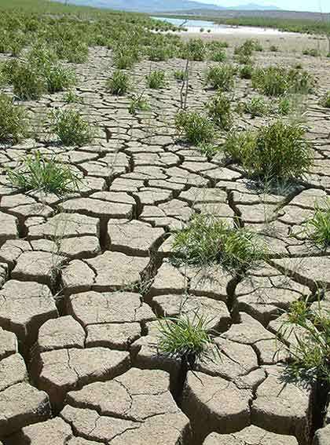
Lũ lụt ở vùng thấp
Hạn hán tại chỗ.

Slide 10
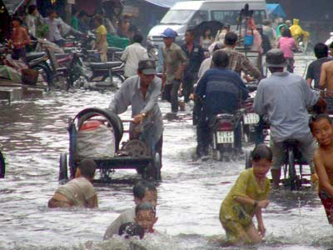
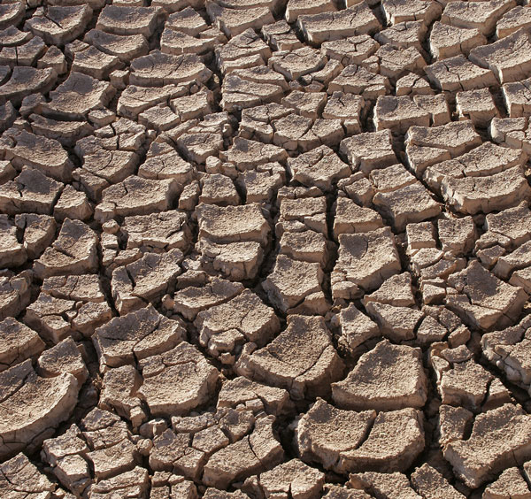
Đồi trọc (hoặc đồi cây còn nhỏ hệ rễ chưa phát triển)
Mưa lớn kéo dài
Ngập lụt ở vùng thấp
Có rừng che phủ
Đất bị xói mòn
Mưa lớn
Nắng nóng kéo dài
Hạn hán tại chỗ
HẠN HÁN
NGẬP LỤT

Slide 11

Bạn có biết
Các nhóm đã được phân công tìm hiểu trước nội dung lên trình bày
+Tổ 1,2: các địa phương hay bị ngập lụt ở Việt Nam
+Tổ 3,4: các địa phương hay bị hạn hán ở Việt Nam

Slide 12
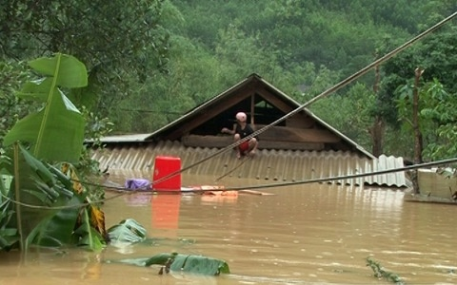
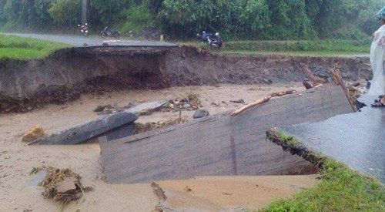
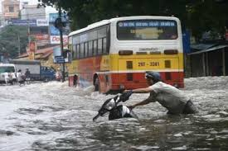
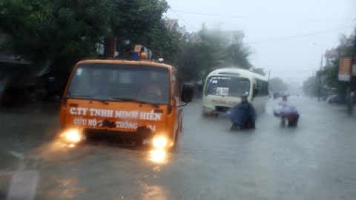
Ngập lụt ở một số địa phương
Nước lũ dâng cao ở Quảng Bình
Lũ trên tỉnh Điện Biên
Ngập lụt tại thủ đô Hà Nội
Ngập tại thành phố Hà Tĩnh

Slide 13
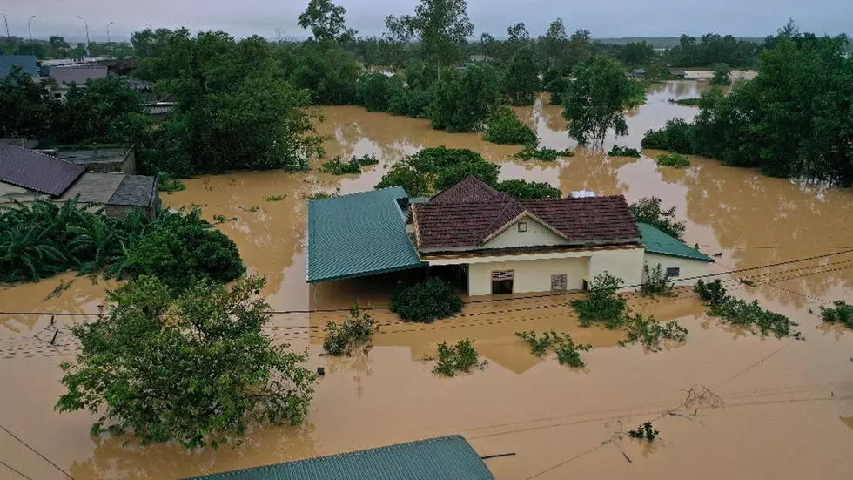
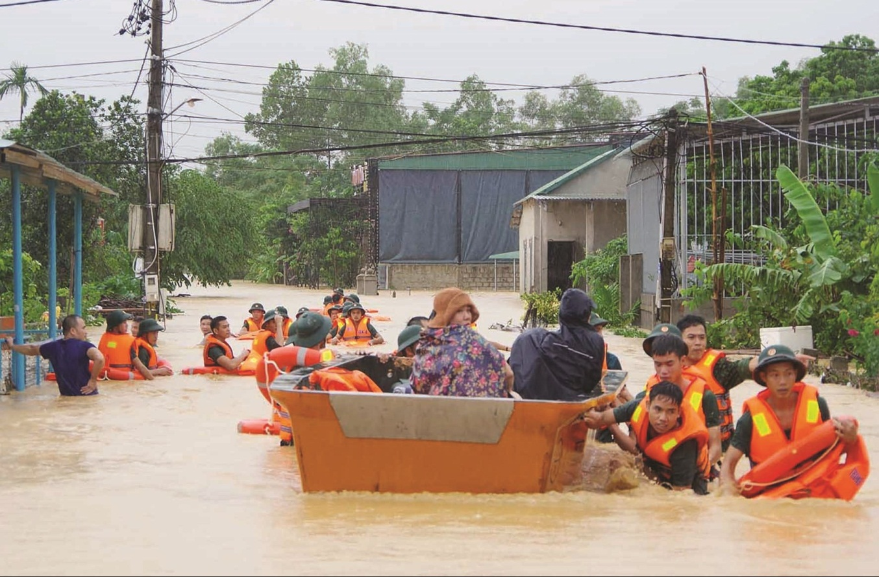
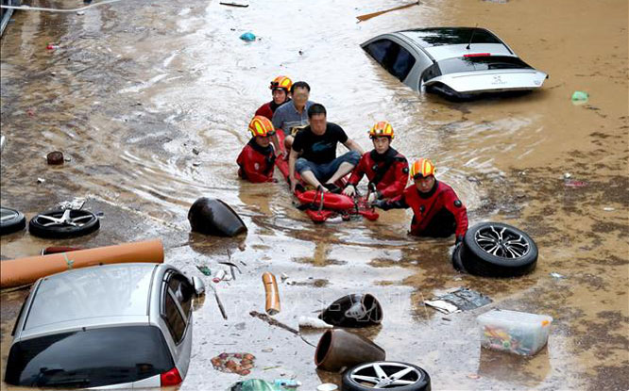
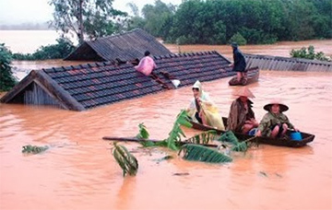

Slide 14
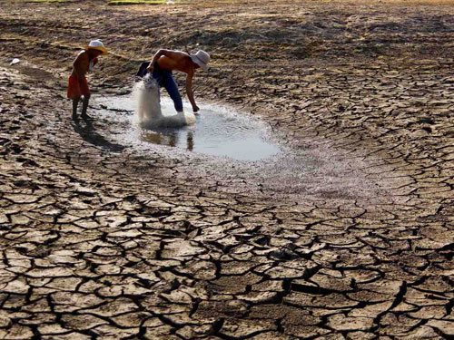
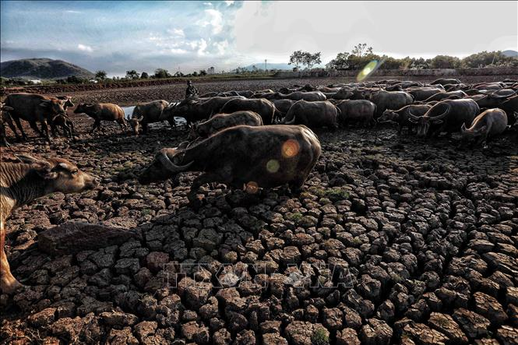
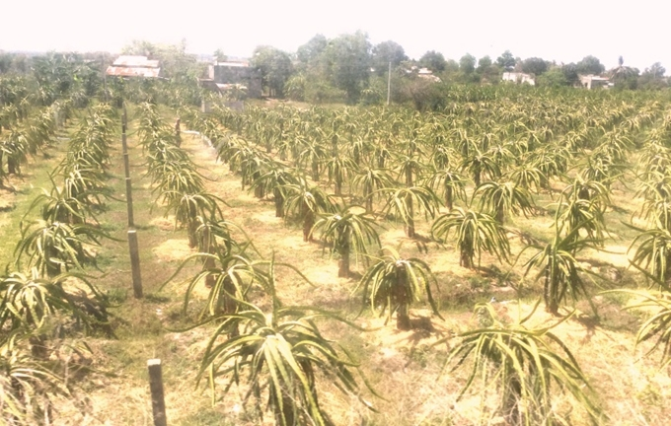
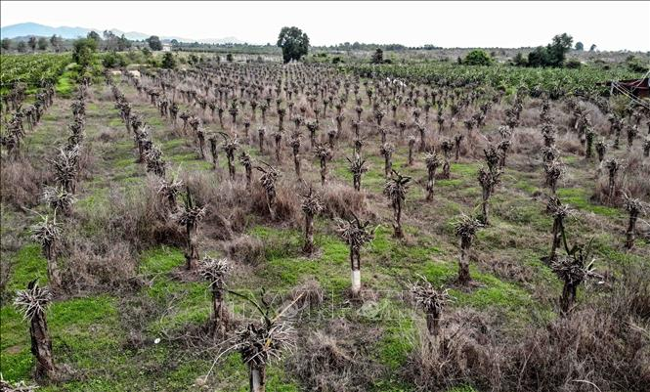
HẠN HÁN Ở BÌNH THUẬN

Slide 15




Mưa
Rơi xuống
Lượng chảy 0,6m³/giây
Thấm xuống đất
A
Sông suối…
Dòng chảy ngầm
Mưa
Thấm xuống đất
Dòng chảy ngầm

Slide 16




Mưa
Mưa
So sánh hai nơi A và B, nơi nào nguồn nước ngầm nhiều hơn? Tại sao?
(A)
(B)
Lượng chảy 0,6m³/giây
Rơi xuống
Lượng chảy 21m³/giây
A
B
Thấm xuống đất
Sông suối…
Dòng chảy ngầm
Đặc điểm
Khu vực A( có rừng)
Khu vực B (Đồi trọc)
Sự phân bố của cây
Có nhiều cây, phân nhiều tầng
Chỉ có cây bụi nhỏ
Lượng chảy
0,6 m³/s
21 m³/s
Khả năng giữ đất
Giữ được đất (ít bị xói mòn
Giữ được ít đất (đất bị xói mòn)
Khả năng giữ nước
Giữ được nước
Giữ được ít nước

Slide 17
Để hạn chế những
tác hại của thiên tai chúng ta cần phải làm gì?

Slide 18
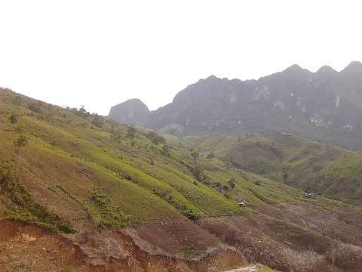
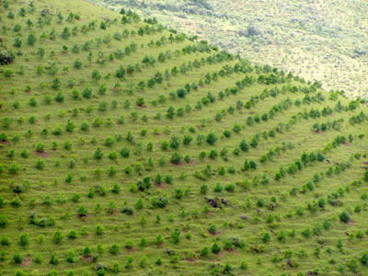
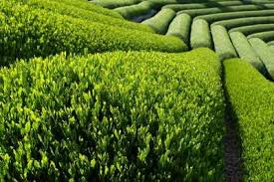
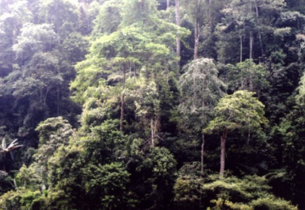

Slide 19
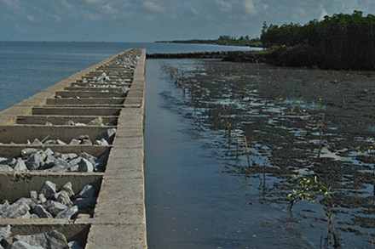
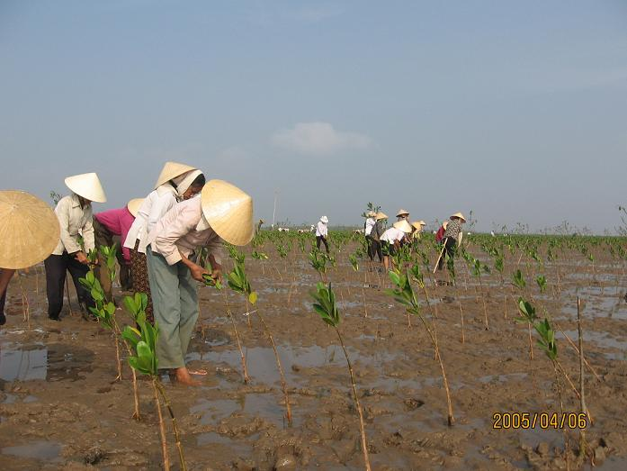
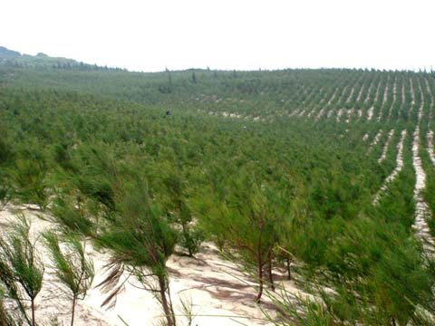
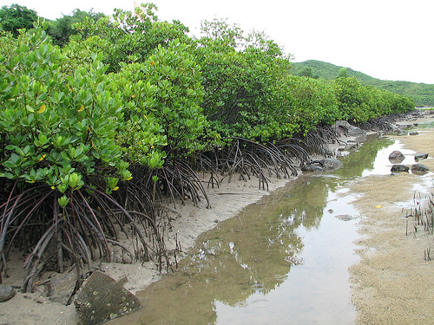
Làm kè chắn sóng ven biển Cà Mau
Trồng rừng ven biển
Trồng rừng phi lao ven biển Quãng Nam
Rừng đước ven biển

Slide 20
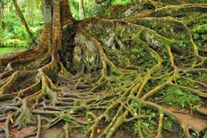
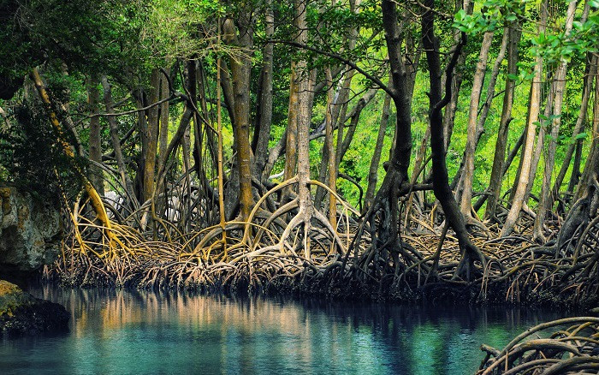
Rừng đước không những bảo vệ bờ biển khỏi bị ăn lấn vào trong đất liền, mà còn mở rộng bờ biển.

Slide 21
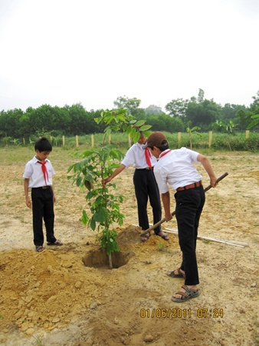
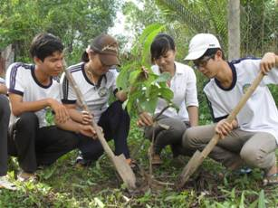
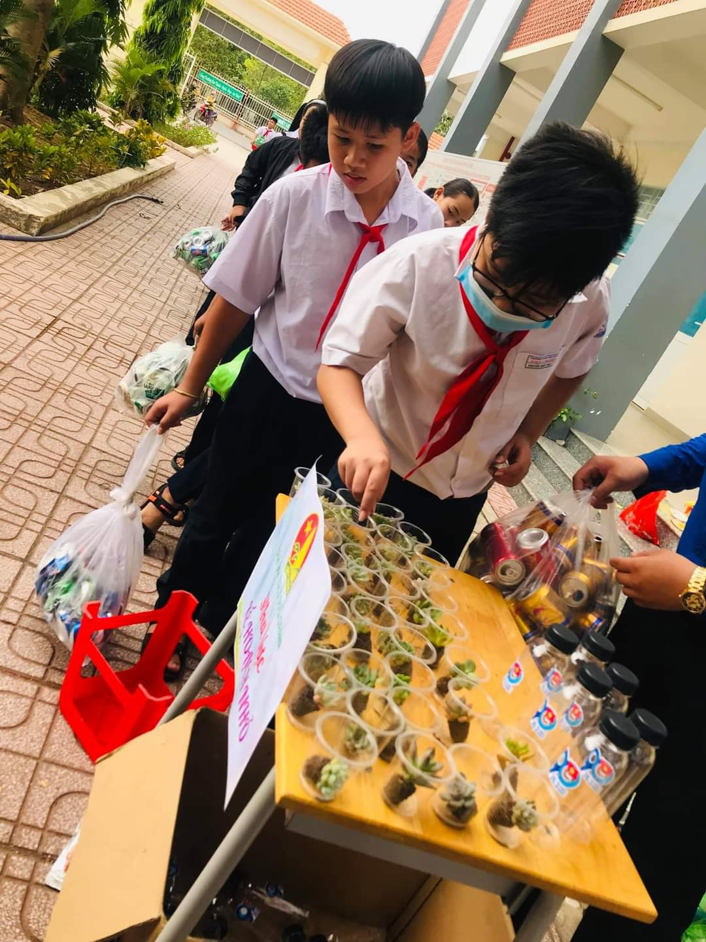


Slide 22
II. VAI TRÒ CỦA THỰC VẬT
1. Vai trò đối với môi trường
- Cân bằng khí oxi và cacbonic → điều hòa khí hậu, giảm ô nhiễm môi trường.
- Giữ đất, chống xói mòn → Góp phần hạn chế ngập lụt, hạn hán
- Góp phần bảo vệ nguồn nước ngầm

Slide 23

II. VAI TRÒ CỦA THỰC VẬT
2. Vai trò của thực vật đối với động vật và con người
VAI TRÒ CỦA THỰC VẬT ĐỐI VỚI ĐỘNG VẬT

Slide 24



VAI TRÒ CỦA THỰC VẬT ĐỐI VỚI CON NGƯỜI

Slide 25
Nêu hiểu biết về tác hại các cây sau?
CÂY TRÚC ĐÀO
CÂY CÀ ĐỘC DƯỢC
CÂY THUỐC PHIỆN
Chúng ta cần phải làm gì với các loài
thực vật có hại đối với sức khoẻ con người

Slide 26
2. Vai trò của thực vật đối với động vật và con người
- Cung cấp oxi cho hoạt động hô hấp của động vật và con người.
- Cung cấp thức ăn, nơi ở, nơi sinh sản cho động vật.
- Cung cấp lương thực, thực phẩm, đồ gỗ, làm thuốc cho con người,…
- Một số cây có độc ảnh hưởng đến sức khỏe của con người.

Slide 27


Slide 28
LUYỆN TẬP
Câu 1.Chọn câu trả lời đúng nhất
1. Nhóm TV nào dưới đây có đặc điểm có mạch, có hạt, không có hoa?
a. Rêu b. Dương xỉ c. Hạt trần d. Hạt kín
2. Hệ rễ của thực vật, đặc biệt là thực vật rừng có vai trò gì?
a. Giúp giữ đất, chống xói mòn
b. Hạn chế ngập lụt, hạn hán
c. Bảo vệ nguồn nước ngầm
d. Điều hòa khí hậu

Slide 29
3. Ở những vùng bờ biển người ta trồng cây ở phía ngoài để nhằm mục đích là:
a. Chống gió bão b. Chống xói mòn đất
c. Chống rửa trôi đất d. Tất cả đều đúng

Slide 30
LUYỆN TẬP
Câu 2. Cho các từ: rễ, ngọn, thân, mạch dẫn, lá, túi bào tử, bào tử. Sử dụng các từ đã cho để hoàn thành đoạn thông tin sau:
Cây rêu gồm có: (1).........,...........(2), chưa có (3).............chính thức. Trong thân và lá rêu chưa có (4)............................ Rêu sinh sản bằng (5)...................được chứa trong (6)..........................., cơ quan này nằm ở (7)........................cây rêu.
thân
lá
rễ
mạch dẫn
bào tử
túi bào tử
ngọn

Slide 31

LUYỆN TẬP
Câu 3. Cho sơ đồ sau:
a. Lựa chọn các sinh vật phù hợp với các số trong sơ đồ trên( lưu ý: sinh vật số 1 là thực vật)
b. Từ sơ đồ trên, cho biết vai trò của thực vật?

Slide 32
VẬN DỤNG
GV yêu cầu học sinh lựa chọn loài thực vật có ích (cây rau, cây gia vị, cây hoa...trong hộp xốp hoặc thủy canh....), sử dụng dụng cụ để trồng và chăm sóc cây tại nhà (Nộp báo cáo sau 1-2 tuần).
Giao về nhà cho các nhóm (06 học sinh) thực hiện ngoài giờ lên lớp. Nộp báo cáo sau 1-2 tuần. Tổ chức cho các nhóm HS báo cáo, trao đổi, chia sẻ trước lớp. HS nhóm khác và GV tham gia đánh giá theo tiêu chí GV cùng các nhóm HS đã thống nhất trước đó.

Slide 33
HƯỚNG DẪN VỀ NHÀ
Học bài.
Hoàn thành nội dung của phần vận dụng.
Chuẩn bị bài 35: TH_Quan sát và phân biệt một số nhóm thực vật
Chuẩn bị một số thực vật: thông, dương xỉ, cỏ bợ, ngô, bí ngô, cam,…

